Slide 1
계획 외 근무 신청서 양식 기능 정의서
작성자
고두현
소속
SGH. 정보시스템실. 정보개발팀
작성일
21.07.14

Slide 2
문서 업데이트 이력
날짜 | 업데이트 내용 | 업데이트 페이지 | 변경자
21.07.14 | 초안작성 | 전체 | 고두현

Slide 3
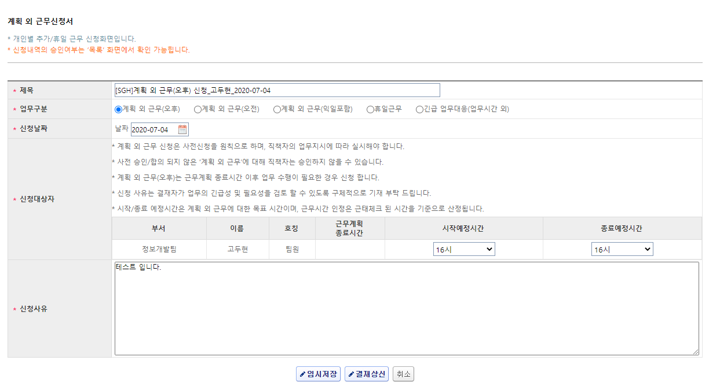
계획 외 근무 신청서 – 신청 화면
Description
1. 제목
- 계획 근무 제목 작성란
2. 업무구분
- 계획 근무 업무 구분 선택 란
3. 신청날짜
- 계획 근무 신청일 입력 란
4. 신청대상자
- 계획 근무 시간 입력 란
5. 신청사유
- 신청 사유 입력 란
6. 임시저장
- 작성 된 정보 기준 정보 임시저장
7. 결재상신
- 작성 된 정보 기준 전자결재 양식 호출
8. 취소
- 취소 후 목록으로 이동
1
2
3
4
5
6
7
8

Slide 4
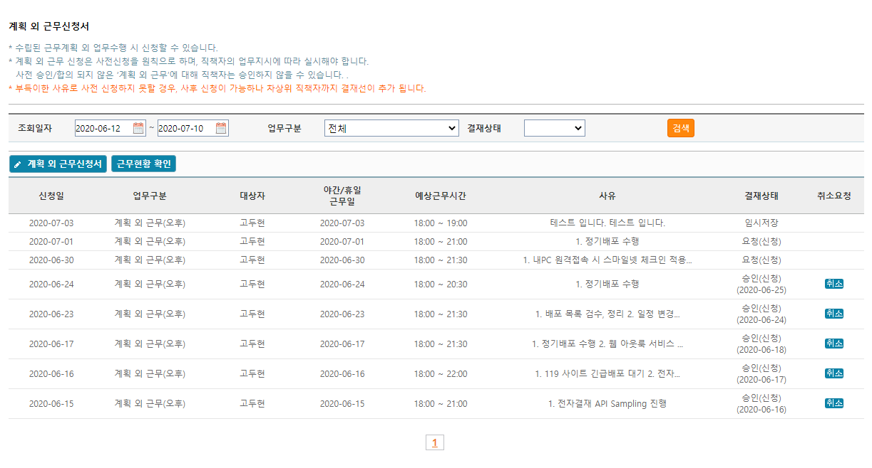
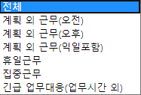
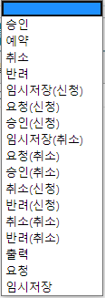
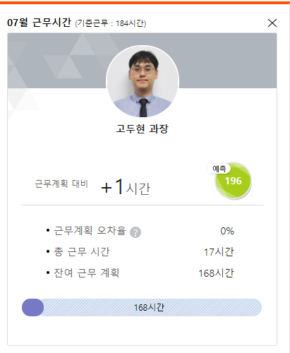
계획 외 근무 신청서 – 목록 화면
Description
1. 검색 조건
- 결재 상태 조건에 따라 목록을 다시 가져옵니다.
: fn_selectList
2. 계획근무신청서 버튼
- 계획근무신청 페이지로 이동
: goInsert
3. 근무현황 확인 버튼
- 현재 날짜 기준, 이번 달 근무시간 정보 목표와 현재까지의 근무시간 정보를 제공
: viewWorkTime
4. 계획근무신청서 목록
- 신청 목록 정보가 제공되며 결재상태 칼럼 외에 다른 값을 클릭 시 상세 화면으로 이동
: goDetail
5. 전자결재 상세 페이지
- 전자결재 상세 페이지 이동
: goProcess
6. 페이징
- 페이지 이동
: fn_selectList
1
2
3
4
5
6

Slide 5
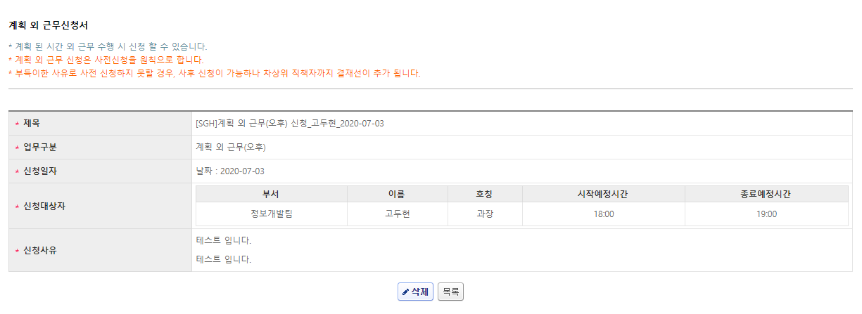
계획 외 근무 신청서 – 상세 화면
Description
1. 삭제 버튼
- 작성 된 계획 외 근무 신청서 정보 삭제
: goDelete
2. 목록 버튼
- 계획 외 근무 신청서 목록으로 이동
: goList
1
2

Slide 6
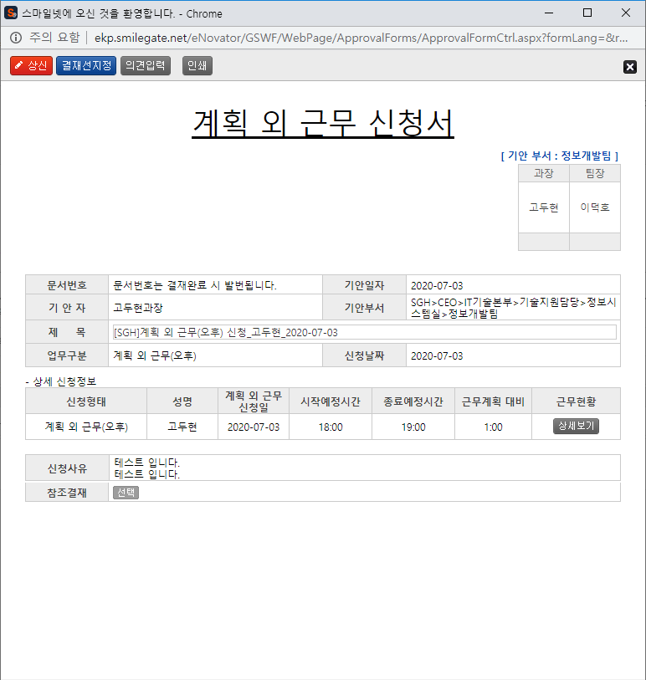
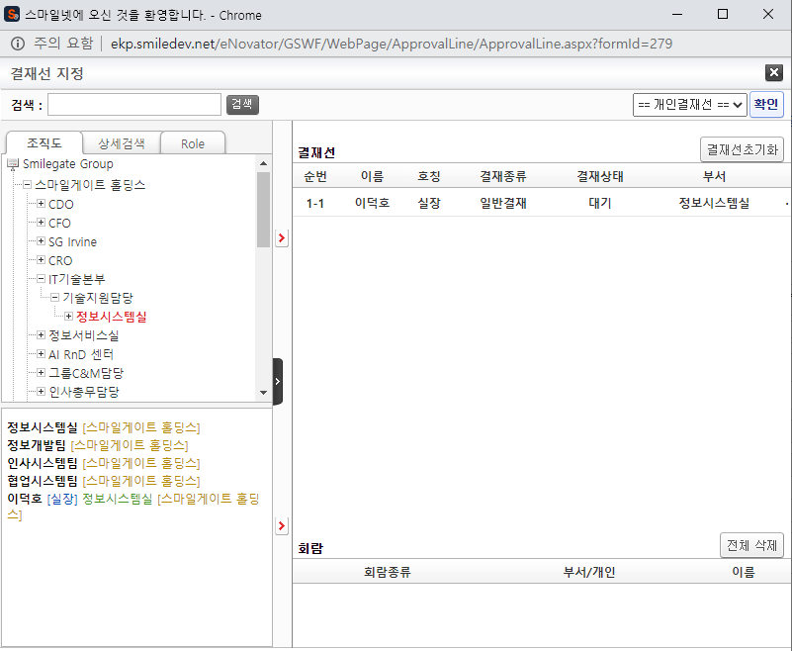
계획 외 근무 신청서 – 전자결재 양식
Description
1. 전자결재 기본 정보
- 신청 내역 조회
2. 기안 결재자
- 수신자 결재 프로세스 정보를 확인 가능한 영역, 수신자가 없을 시 기안 결재자 영역
3. 상신 버튼
- 결재 상신
: DraftAction_OnClick
-> draft
-> InsertApprovalDocExtendField
-> DraftTempDocDelete
4. 결재선지정 버튼
- 결재선 지정 팝업 호출
5. 의견입력 버튼
- 의견 입력 창 호출
: DraftComment_OnClick
6. 인쇄 버튼
- 화면 인쇄.
: printNow
3
4
5
6
4
2
1

